Slide 1
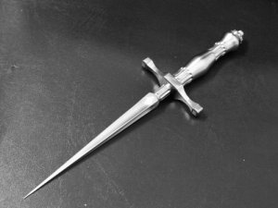
Das Fräulein von Scuderi
Erzählung aus dem Zeitalter Ludwig des Vierzehnten
E. T. A. Hoffmann
Mária Iľková
UČO:383270

Slide 2
E.T.A Hofmann (1776-1822)
1776 in Königsberg als E.T.W. geboren
Kompositionen als 13jähriger
1782: reformierte Burgschule
1795 Abschluß des Studiums und Beginn der Amtstätigkeit am Gericht in Glogau, 1798 in Berlin
1798: Verlobung mit Cousine
Heirat mit Maria Thekla Rorer-Trzynska
1809: erstes Werk als Schriftsteller
vielseitig künstlerisch begabt: Musiker, Dichter, Zeichner
Schriftstellertätigkeit bis 1820

Slide 3
Hoffmann in Bamberg
http://www.youtube.com/watch?v=VmZf03_avqw

Slide 4
Der goldene Topf
Aus Versehen kommt es vor dem Schwarzen Tor in Dresden zu einem kleinen Unfall, als der Student Anselmus über die Waren einer alten Marktfrau stolpert. Wütend über die Beschädigungen ihrer knappen Lebensmittel ruft sie dem flüchtenden Anselmus die Worte »Ja renne – renne nur zu, Satanskind – ins Kristall bald dein Fall – ins Kristall!« hinterher.
Er rennt weg und hält erst am Ende einer Allee unter einem Holunderbusch. Aus diesem hört er liebliche Stimmen und Geräusche wie von Kristallglocken. Er blickt auf und sieht in die blauen Augen einer Schlange, in die er sich auf der Stelle verliebt.
Durch Zufall begegnet Anselmus seinem Freund, dem Konrektor Paulmann, der ihn zu sich nach Hause einlädt. Dort trifft er die sechzehnjährige Tochter des Konrektors, Veronika.
Angestellt als Kopierer alter Schriften bei dem Geheimen Archivarius Lindhorst, einem verschrobenen Alchemisten und Zauberer.

Slide 5
Frühromantik x Spätromantik
Frühromantik | Spätromantik
manchmal auch die Jenaer Romantik genannt | Der Beginn der Spätromantik entfaltete sich vor allem in Heidelberg
Friedrich und Dorothea Schlegel, August Wilhelm und Caroline Schlegel, Novalis, Tieck, Wackenroder und Schelling | Brentano, Arnim, Eichendorff, den Brüdern Grimm und E. T. A. Hoffmann
mehr europäisch gesinnt als national | Wendung zum Volkstümlichen und zu den literarischen Denkmälern der nationalen Vergangenheit
nicht eben volkstümlich, eher intellektuell und spekulativ | Vorliebe für Irrationales und Okkultes nahm zu und so auch das Interesse für die Nachtseite der Natur und der menschlichen Psyche

Slide 6
Das Fräulein von Scuderi
Madeleine de Scudéry, genannt Mademoiselle de Scudéry (1607 - 1701) war eine französische Schriftstellerin des Barock. Sie zählt zu den bedeutendsten französischen Autoren des 17. Jahrhunderts und war die erste französische Autorin, die auch außerhalb Frankreichs viel gelesen wurde.

Slide 7
Detektivroman
Das ist die erste deutschsprachige Detektivnovelle.
Man kann Kriminalromane und Detektivromane unterscheiden. In einem Kriminalroman steht die Tat eines Verbrechens im Mittelpunkt und in einem Detektivroman handelt es sich um die Aufklärung eines Verbrechens. So ist "Das Fräulein von Scuderi" eine Detektivgeschichte. Es gibt Morde, Verbrecher, Ermittler, auch bekannt als Detektive, Verdächtige, versteckte Hinweise, Auflösung des Verbrechens und natürlich den Schuldigen.

Slide 8
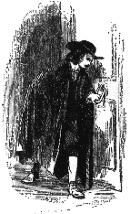
Handlung
Ich beschwöre Euch, Frau Martinière, habt die Barmherzigkeit und öffnet mir die Türe. Wißt, daß es darauf ankommt, einen Unglücklichen vom Verderben zu r retten, wißt, daß Ehre, Freiheit, ja das Leben eines Menschen abhängt von diesem Augenblick, in dem ich Euer Fräulein sprechen muß. Bedenkt, daß Eurer Gebieterin Zorn ewig auf Euch lasten würde, wenn sie erführe daß Ihr es waret, die den Unglücklichen, welcher kam, ihre Hilfe zu erflehen, hartherzig von der Türe wieset."

Slide 9
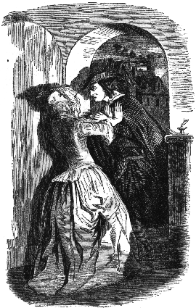
"Tut, was Ihr wollt", erwiderte die Martinière, "ich weiche nicht von diesem Platz, vollendet nur die böse Tat, die Ihr begonnen, auch Ihr werdet den schmachvollen Tod finden auf dem Grèveplatz, wie Eure verruchten Spießgesellen."

Slide 10

"Entsetzliches Weib, du willst mein Verderben - nun ist alles Aus, alles aus! - nimm! - nimm; gib das dem Fräulein heute noch - morgen, wenn du willst" - dies leise murmelnd, hatte der Mensch der Martinière den Leuchter weggerissen, die Kerzen verlöscht und ihr ein Kästchen in die Hände gedrückt. "Um deiner Seligkeit willen, gib das Kästchen dem Fräulein", rief der Mensch und sprang zum Hause hinaus.

Slide 11
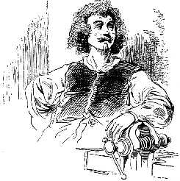
René Cardillac war damals der geschickteste Goldarbeiter in Paris, einer der kunstreichsten und zugleich sonderbarsten Menschen seiner Zeit. Eher klein als groß, aber breitschultrig und von starkem, muskulösem Körperbau hatte Cardillac, hoch in die fünfziger Jahre vorgerückt, noch die Kraft, die Beweglichkeit des Jünglings. Von dieser Kraft, die ungewöhnlich zu nennen, zeugte auch das dicke, krause, rötliche Haupthaar und das gedrungene, gleißende Antlitz. Wäre Cardillac nicht in ganz Paris als der rechtliche Ehrenmann, uneigennützig, offen, ohne Hinterhalt, stets zu helfen bereit, bekannt gewesen, sein ganz besonderer Blick aus kleinen, tiefliegenden, grün funkelnden Augen hätten ihn in den Verdacht heimlicher Tücke und Bosheit bringen können. Wie gesagt, Cardillac war in seiner Kunst der Geschickteste nicht sowohl in Paris, als vielleicht überhaupt seiner Zeit. Innig vertraut mit der Natur der Edelsteine, wußte er sie auf eine Art zu behandeln und zu fassen, daß der Schmuck, der erst für unscheinbar gegolten, aus Cardillacs Werkstatt hervorging in glänzender Pracht. Jeden Auftrag übernahm er mit brennender Begierde und machte einen Preis, der, so geringe war er, mit der Arbeit in keinem Verhältnis zu stehen schien. Dann ließ ihm das Werk keine Ruhe, Tag und Nacht hörte man ihn in seiner Werkstatt hämmern und oft, war die Arbeit beinahe vollendet, mißfiel ihm plötzlich die Form, er zweifelte an der Zierlichkeit irgendeiner Fassung der Juwelen, irgendeines kleinen Häkchens - Anlaß genug, die ganze Arbeit wieder in den Schmelztiegel zu werfen und von neuem anzufangen. So wurde jede Arbeit ein reines unübertreffliches Meisterwerk, das den Besteller in Erstaunen setzte.

Slide 12
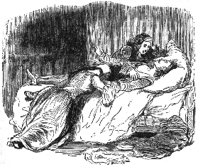
Währenddessen sei des Vaters Besinnung zurückgekehrt, er habe zu röcheln aufgehört und sie, dann aber Olivier mit seelenvollem Blick angeschaut, ihre Hand ergriffen, sie in Oliviers Hand gelegt und beide heftig gedrückt. Beide, Olivier und sie, wären bei dem Lager des Vaters auf die Knie gefallen, er habe sich mit einem schneidenden Laut in die Höhe gerichtet, sei aber gleich wieder zurückgesunken und mit einem tiefen Seufzer verschieden. Nun hätten sie beide laut gejammert und geklagt.

Slide 13
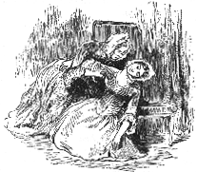
Sie vernahm, wie die Martinière Madelon fortbrachte, die leise seufzte und jammerte: "Ach! - auch sie - auch sie haben die Grausamen betört. - Ich Elende - armer, unglücklicher Olivier!" - Die Töne drangen der Scudéri ins Herz, und aufs neue regte sich aus dem tiefsten Innern heraus die Ahnung eines Geheimnisses, der Glaube an Oliviers Unschuld. Bedrängt von den widersprechendsten Gefühlen, ganz außer sich rief die Scudéri: "Welcher Geist der Hölle hat mich in die entsetzliche Geschichte verwickelt, die mir das Leben kosten wird!"

Slide 14
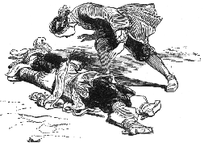
"'Meister Cardillac, was tut Ihr?' rufe ich laut. 'Vermaledeiter!' brüllt Cardillac, rennt mit Blitzesschnelle bei mir vorbei und verschwindet. Ganz außer mir, kaum der Schritte mächtig, nähere ich mich denn Niedergeworfenen. Ich knie bei ihm nieder, vielleicht, denke ich, ist er noch zu retten, aber keine Spur des Lebens ist mehr in ihm. In meiner Todesangst gewahre ich kaum, daß mich die Marechaussée umringt hat.

Slide 15
Von meiner Mutter erzählte man mir eine wunderliche Geschichte Als die mit mir im ersten Monat schwanger ging, schaute sie mit andern Weibern einem glänzenden Hoffest zu, das in Trianon gegeben wurde. Da fiel ihr Blick auf einen Kavalier in spanischer Kleidung mit einer blitzenden Juwelenkette um den Hals, von der sie die Augen gar nicht mehr abwenden konnte. Ihr ganzes Wesen war Begierde nach den funkelnden Steinen, die ihr ein überirdisches Gut dünkten. Derselbe Kavalier hatte vor mehreren Jahren, als meine Mutter noch nicht verheiratet, ihrer Tugend nachgestellt, war aber mit Abscheu zurückgewiesen worden. Meine Mutter erkannte ihn wieder, aber jetzt war es ihr, als sei er im Glanz der strahlenden Diamanten ein Wesen höherer Art, der Inbegriff aller Schönheit. Der Kavalier bemerkte die sehnsuchtsvollen, feurigen Blicke meiner Mutter. Er glaubte jetzt glücklicher zu sein als vormals.
"'Er wußte sich ihr zu nähern, noch mehr, sie von ihren Bekannten fort an einen einsamen Ort zu locken. Dort schloß er sie brünstig in seine Arme, meine Mutter faßte nach der schönen Kette, aber in demselben Augenblick sank er nieder und riß meine Mutter mit sich zu Boden. Sei es, daß ihn der Schlag plötzlich getroffen, oder aus einer andern Ursache; genug, er war tot. Vergebens war das Mühen meiner Mutter, sich den im Todeskrampf erstarrten Armen des Leichnams zu entwinden. Die hohlen Augen, deren Sehkraft erloschen, auf sie gerichtet, wälzte der Tote sich mit ihr auf dem Boden. Ihr gellendes Hilfegeschrei drang endlich bis zu in der Ferne Vorübergehenden, die herbeieilten und sie retteten aus den Armen des grausigen Liebhabers.

Slide 16
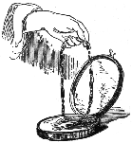
"'Eben hatt' ich einem Herrn vom Hofe einen reichen Schmuck abgeliefert, der, ich weiß es, einer Operntänzerin bestimmt war. Die Todesfolter blieb nicht aus - das Gespenst hing sich an meine Schritte - der lispelnde Satan an mein Ohr! - Ich zog ein in das Haus. In blutigem Angstschweiß gebadet, wälzte ich mich schlaflos auf dem Lager! Ich seh' im Geiste den Menschen zu der Tänzerin schleichen mit meinem Schmuck. Voller Wut springe ich auf - werfe den Mantel um - steige herab die geheime Treppe - fort durch die Mauer nach der Straße Nicaise. - Er kommt, ich falle über ihn her, er schreit auf, doch, von hinten festgepackt, stoße ich ihm den Dolch ins Herz - der Schmuck ist mein! - Dies getan, fühlte ich eine Ruhe, eine Zufriedenheit in meiner Seele, wie sonst niemals. Das Gespenst war verschwunden, die Stimme des Satans schwieg. Nun wußte ich, was mein böser Stern wollte, ich mußt' ihm nachgeben oder untergehen!

Slide 17
Cardillacs Bekenntnis
http://www.youtube.com/watch?v=RgPriGH6RxI&feature=relmfu
(03:20)
Ist Cardillac eurer Meinung nach eher ein Opfer seiner Sehnsucht oder nur ein brutaler Mörder?

Slide 18
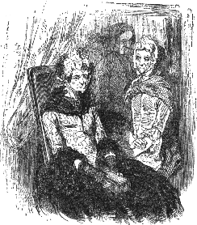
"Außerdem", erwiderte Miossens, "daß ich in der mondhellen Nacht den Goldschmied recht gut erkannte, habe ich auch bei la Regnie selbst den Dolch gesehen, mit dem Cardillac niedergestoßen wurde. Es ist der meinige, ausgezeichnet durch die zierliche Arbeit des Griffs. Nur einen Schritt von ihm stehend, gewahrte ich alle Züge des Jünglings, dem der Hut vom Kopf gefallen, und würde ihn allerdings wiedererkennnen können."

Slide 19
Die Scudéri erzählte nun mit kurzen Worten, wie sie der Zufall (noch erwähnte sie nicht der Einmischung Brussons) vor Cardillacs Haus gebracht, als eben der Mord entdeckt worden. Sie schilderte Madelons wilden Schmerz, den tiefen Eindruck, den das Hinmmelskind auf sie gemacht, die Art, wie sie die Arme unter Zujauchzen des Volks aus Desgrais' Händen gerettet. Mit immer steigendem und steigendem Interesse begannen nun die Szenen mit la Ragnie- mit Desgrais - mit Oliver Brusson selbst. Der König, hingerissen von der Gewalt des lebendigsten Lebens, das in der Scudéri Rede glühte, gewahrte nicht, daß von dem gehässigen Prozeß des ihm abscheulichen Brussons die Rede war, vermochte nicht ein Wort hervorzubringen, konnte nur dann und wann mit einem Ausruf Luft machen der innern Bewegung. Ehe er sich's versah, ganz außer sich über das Unerhörte, was er erfahren, und noch nicht vermögend, alles zu ordnen, lag die Scudéri schon zu seinen Füßen und flehte um Gnade für Olivier Brusson

Slide 20


